Slide 1
Итоги работы
студенческого совета общежития
за 1 семестр 2016-2017 уч. г.
Бузмакова Анастасия
Председатель студенческого совета общежития

Slide 2
Самоуправление общежития
Студенческий совет
Старостат
Секторы
Культурно-досуговый
Спортивно-оздоровительный
Информационный
Жилищно-бытовой (экономический)
Учебный

Slide 3
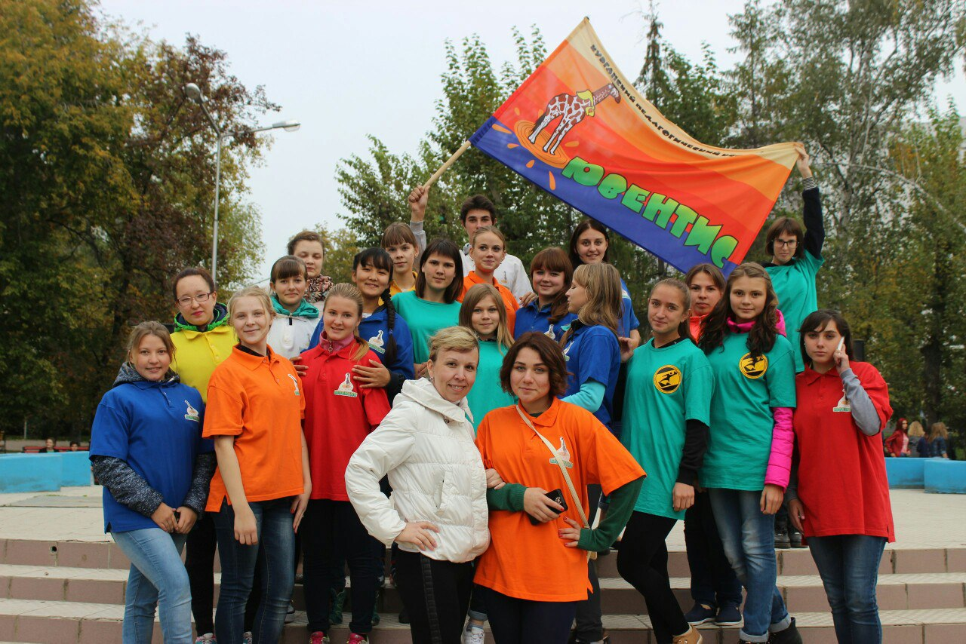
Вместе мы - команда

Slide 4
Рейды контроля санитарного состояния комнат

Slide 6
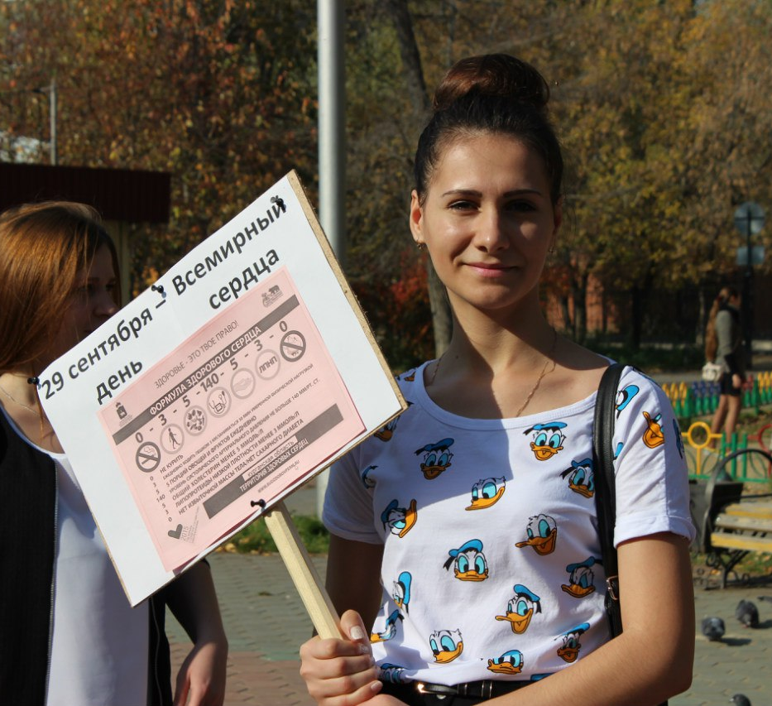
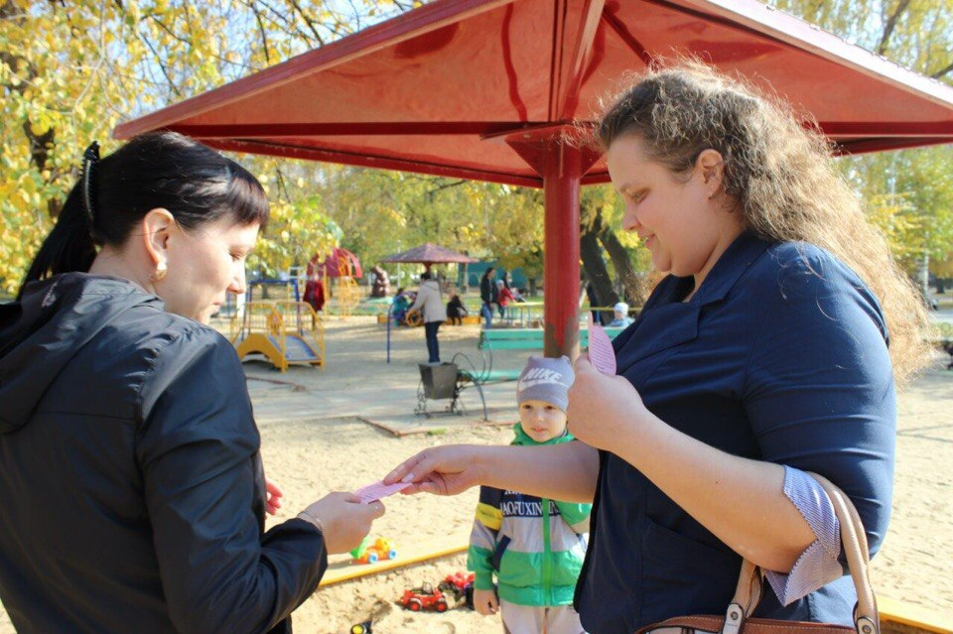
Акция «Дарю тебе сердце»

Slide 7
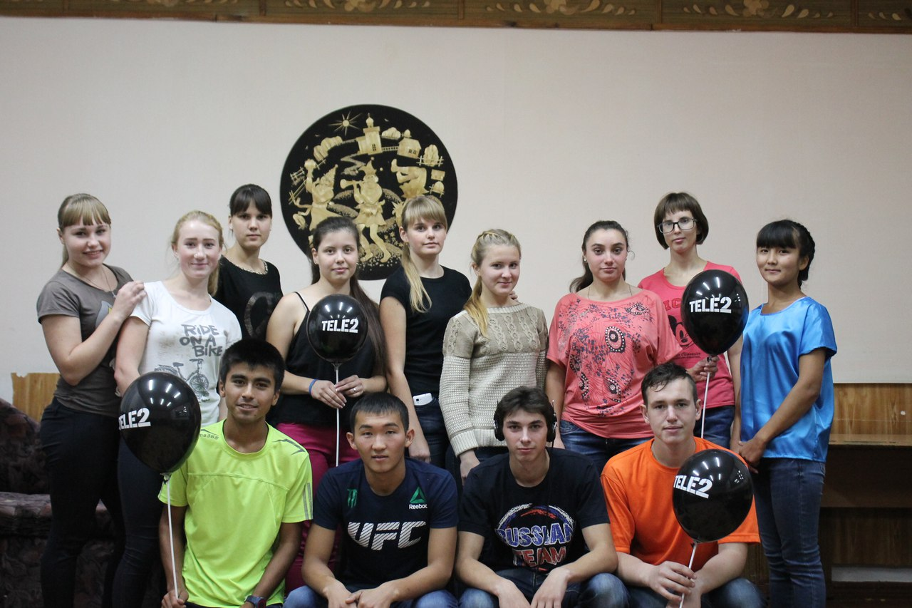
«Всегда на связи»

Slide 8
Акция «Я за мир!»

Slide 9
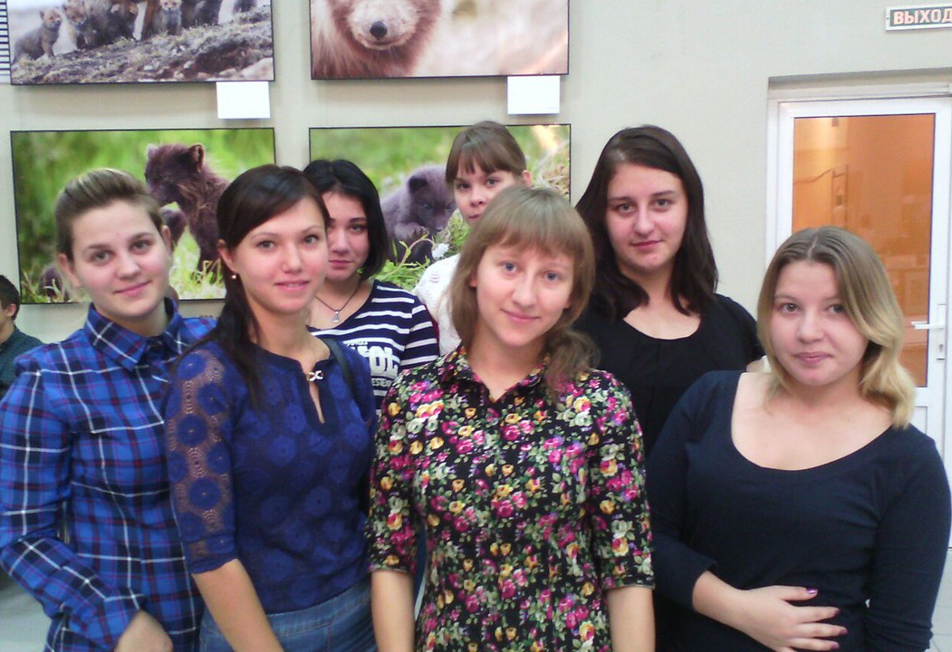
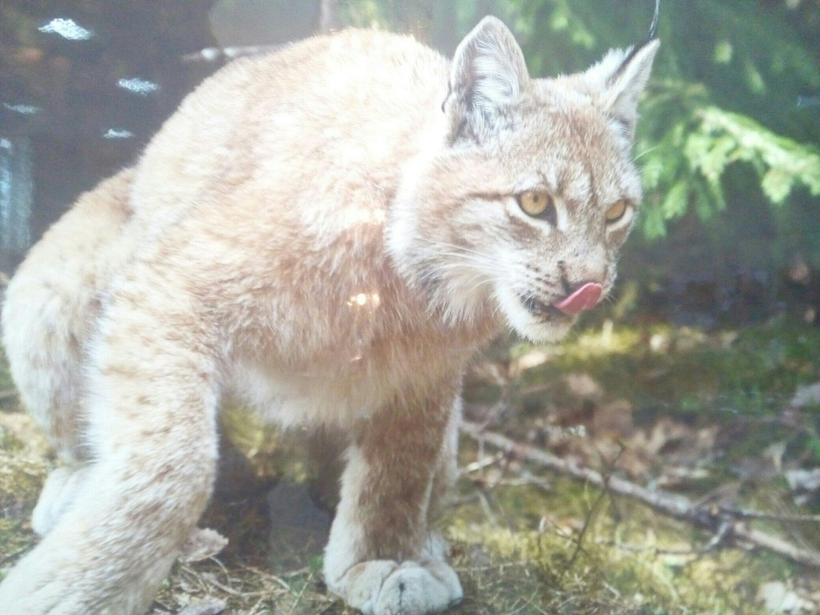
Фотовыставка «Первозданная Россия»

Slide 10
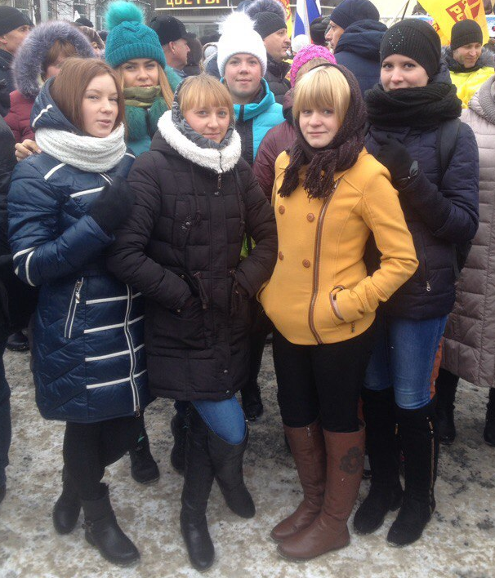
Митинг «День народного единства»

Slide 11
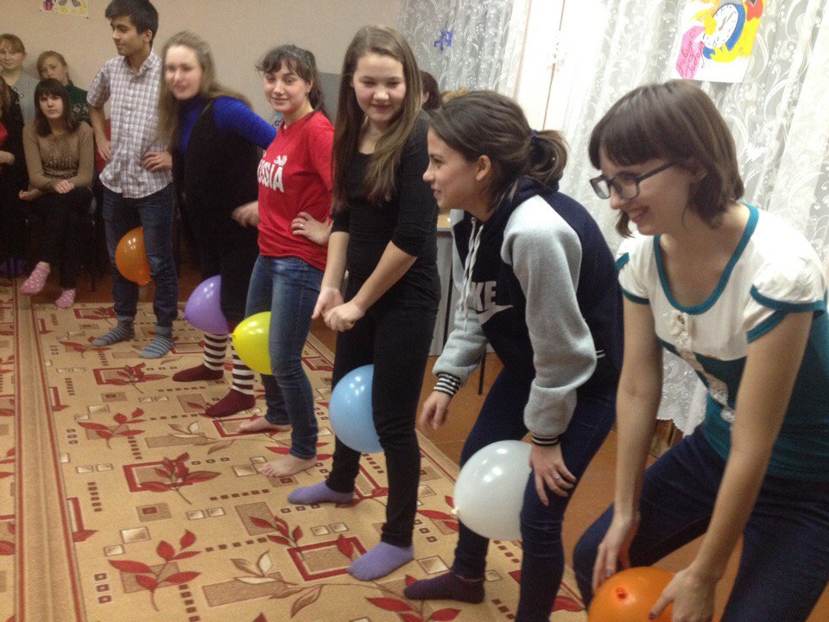
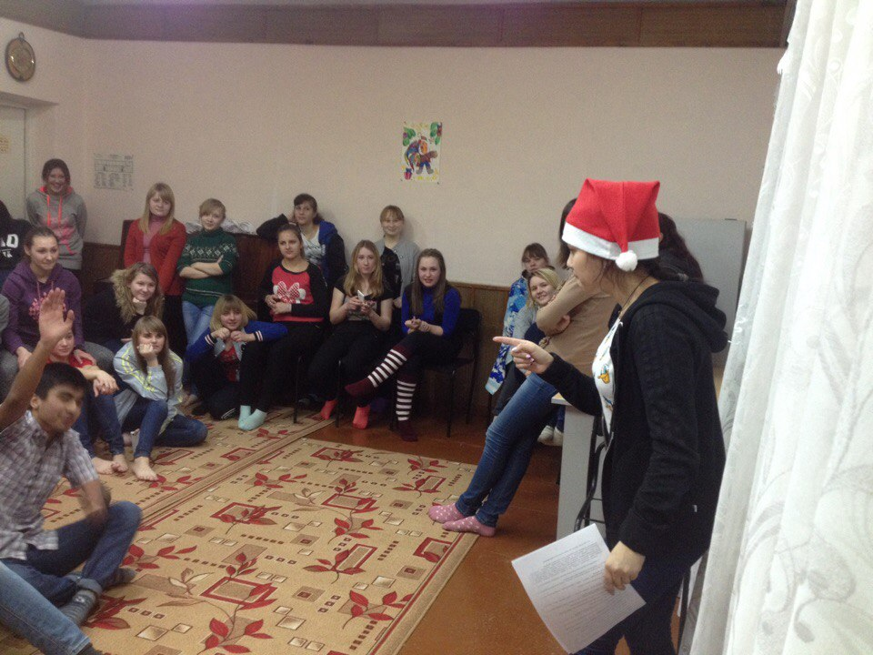
Праздник «Новый год стучится в двери»

Slide 12
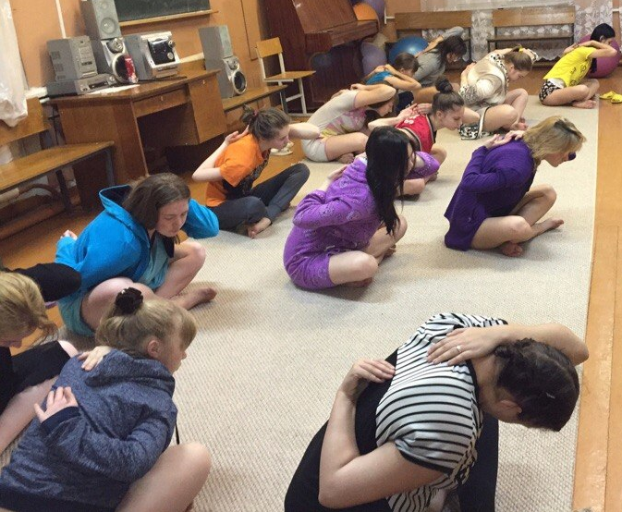
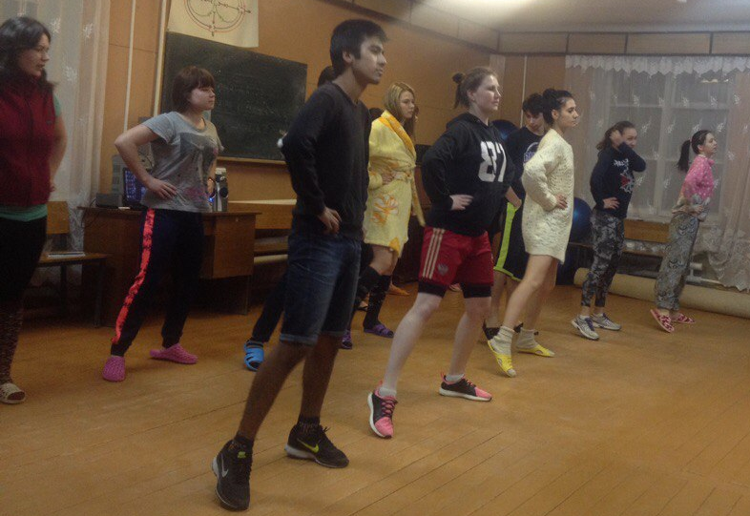
Утренняя гимнастика

Slide 13
Группа Вконтакте «Общежитие КПК»

